Slide 1
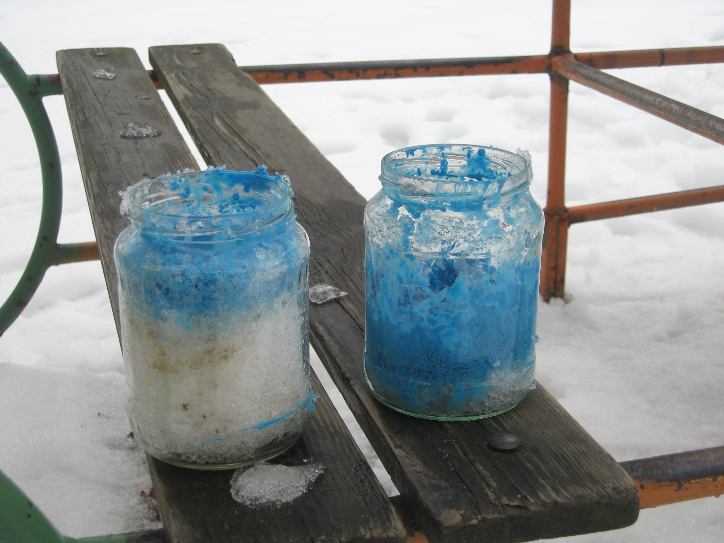
POSKUSI S SNEGOM IN VODO
Vrtec POBREŽJE Maribor
Dipl. vzg. KATJA RAKOVNIK
Enota Ob gozdu
Heterogeni oddelek ( 3 – 5 )

Slide 2
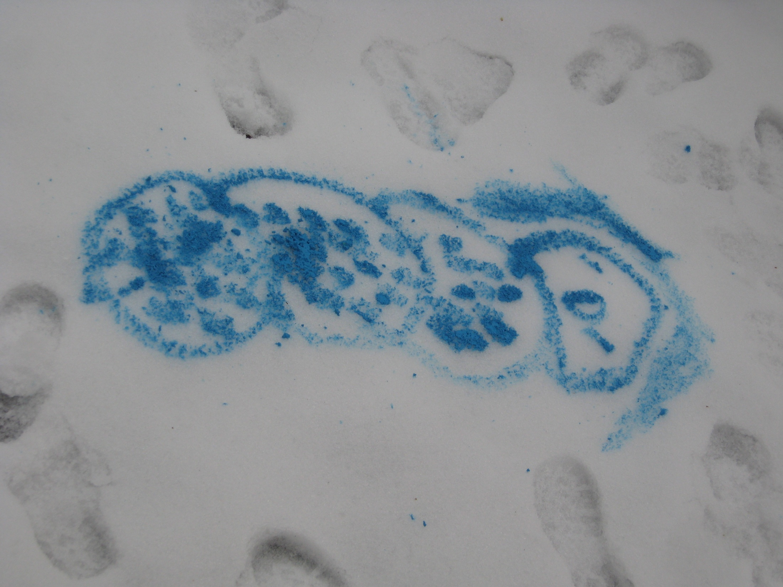
Kako se je začelo?
IZ ČESA JE SNEG?
Iz snežink.
To se nabere od mraza in od deža.
Kapljice se naredijo iz snežink.
Teta Zima trese sneg.
Če gre na toplo, se taka lužica naredi.
Ko je zima, je sneg.
Da je dež najprej, pol pa se naredijo take male pikice in pol je dosti dežja in se naredijo snežinke, ko je mrzlo.
Ko je čas, da pride zima, začne samo snežit.
Iz oblakov.

Slide 3
Pojavila so se vprašanja:
Zakaj je sneg bel, če voda ni?
Zakaj je voda umazana, če sneg ni?
Ker je iz oblakov. - Sneg smo vzeli iz tal pa iz čokov.
- stepanje jajčnega beljaka - Padel je umazani dež.

Slide 4
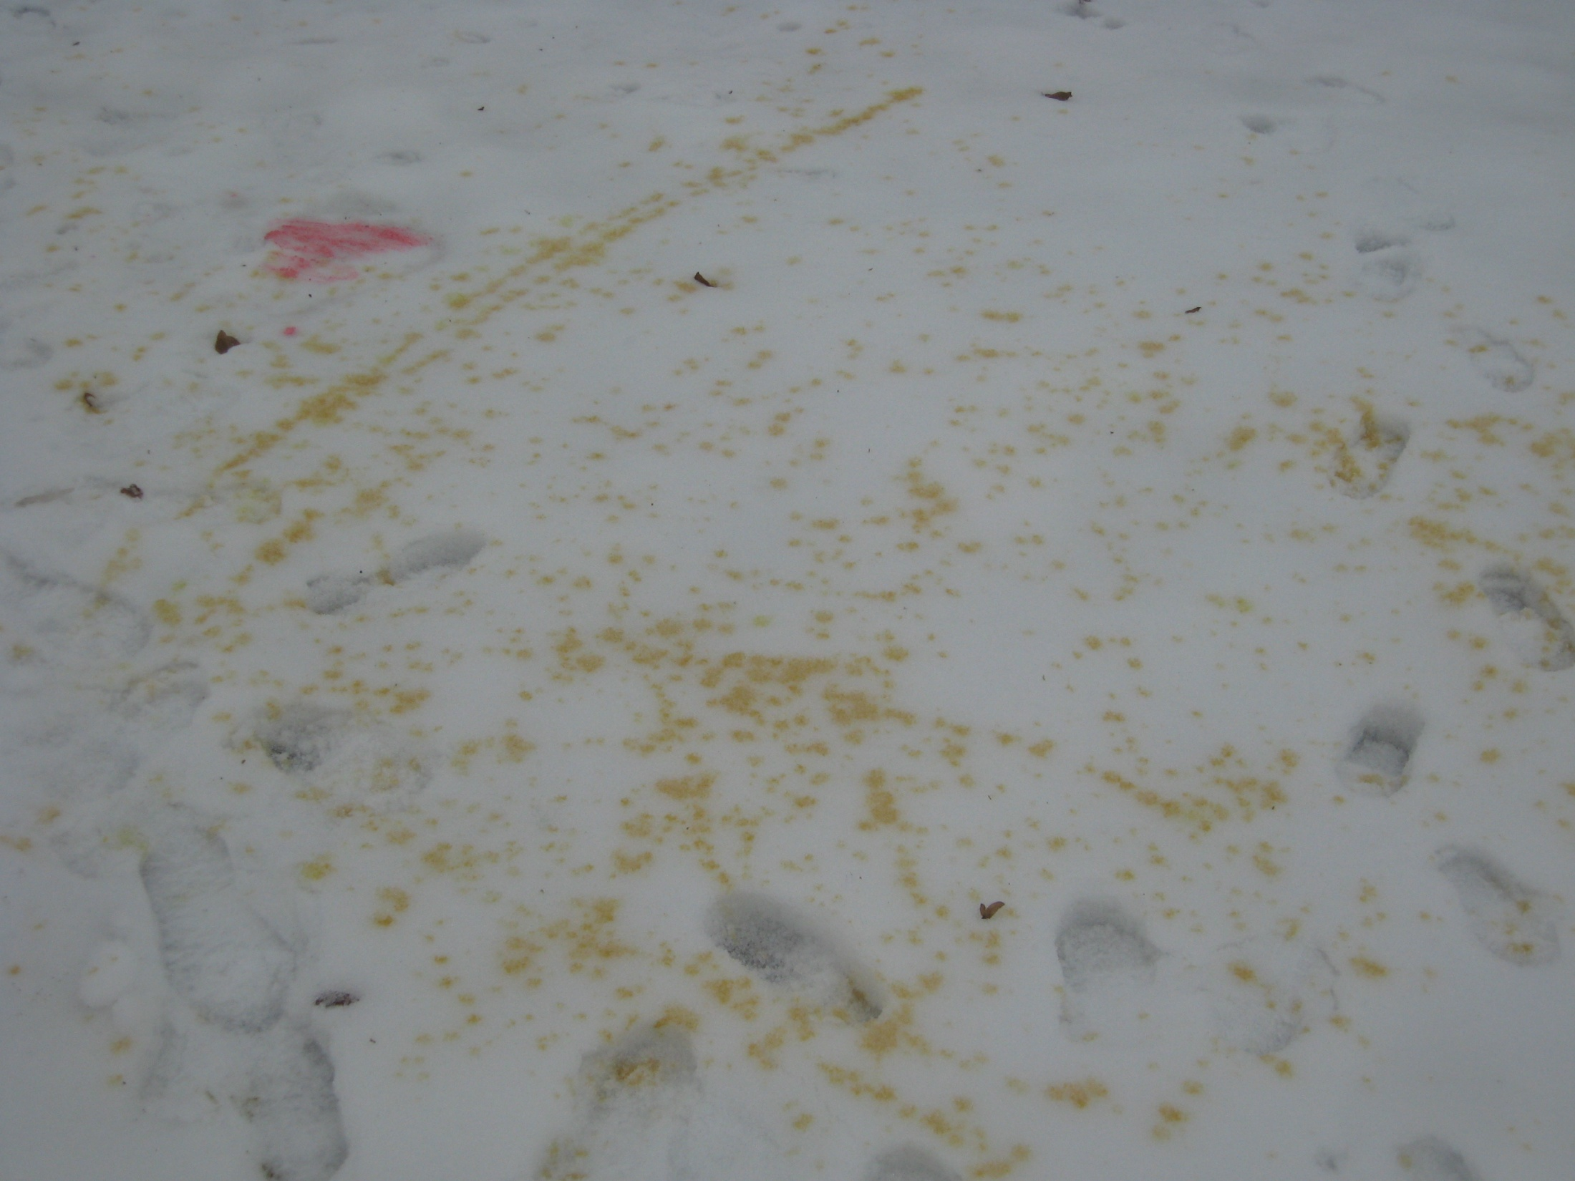
POSTALI SMO MLADI NARAVOSLOVCI
CILJI:
Otrok doživlja živo naravo v njeni raznolikosti, povezanosti, stalnem spreminjanju in estetskih razsežnostih.
Otrok razvija naklonjen, spoštljiv in odgovoren odnos do žive narave.
Spodbujanje različnih pristopov k spoznavanju narave.

Slide 5
Dejavnosti iz področja narave Otrok se igra z vodo v različnih pojavnih oblikah (agregatnih stanjih: led, sneg, voda, plin)

Slide 6
Otrok odkriva kako se spreminjajo materiali in njihove lastnosti.

Slide 7
Otrok opazuje, predvideva in napoveduje vpijanje in razlivanje obarvane vode… …na papirju
KAJ SE BO ZGODILO? RISANJE S TUŠEM PO MOKREM IN SUHEM
- Barva bo šla po papirju gor. PIVNIKU
- Barva se na mokrem papirju bolj razlije.
- Če držimo na mestu, se kar dela taka velika
pika.

Slide 8
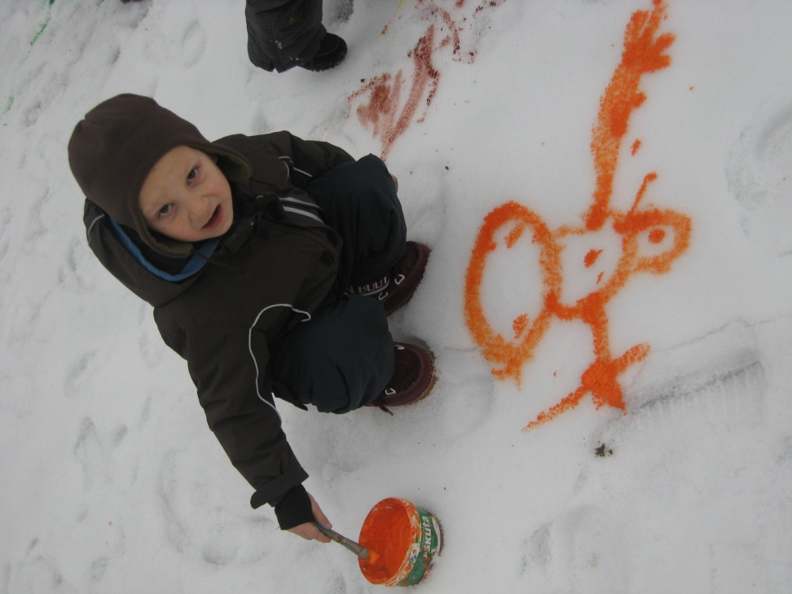
…na snegu.
UGOTOVITVE OTROK:
Kjer smo slikali s čopiči, je barva bolj vidna, močna.
Videli smo, kako se razškropi barva po snegu.
Obarvana voda je pustila bolj svetle sledi.
Če smo s curkom špricali po snegu na eno mesto, je nastala v snegu luknja.
ZAKAJ? Ker je bla voda bolj topla od snega in ga je topila.

Slide 9
Meša tekočine (voda, olje, detergent, sirup)

Slide 10
PREDVIDEVANJA | UGOTOVITVE
VODA+ SIRUP
Pomešalo se bo in nastal bo sok Pobarvala se bo voda | - Voda se je zmešala s sokom in pobarvala rumeno.
VODA+ DETERGENT
-Tak se bo zmešalo | - Najprej se je cet usedel na tla, ker je bolj težek in tak se je zvijal po vodi, pol pa smo pomešali in se je voda zmešala s cetom in postala zelena.
VODA+ OLJE
Ne vem Pomešalo se bo | - Nastajali so taki mehurčki, ker smo mešali, potem pa je olje zlezlo gor na vodo. Pa je tam ostalo. Ti mehurčki so zrak.
VODA+ OLJE+ DETERGENT
Balončki bodo počili - vse se je skup zmešalo Olje bo ostalo Zeleno bo šlo gor in dol Zeleno bo doli ostalo, mehurčki pa bodo počili

Slide 11
Opazuje pretakanje kapljevin različne gostote in napoveduje rezultat
KAJ BO TEKLO NAJPOČASNEJE/ NAJHITREJE?
Najpočasneje bo tekel med, ker je taki gosti.
Najhitreje pa voda (ali olje, ne vem).

Slide 12
Suši različne snovi in predmete in ugotavlja kam gre voda (risbe, perilo, zmešana voda + sol)

Slide 13
Otrok predvideva, napoveduje ter spoznava nastanek naravnih procesov (kroženje vode).
KAM GRE VODA, SNEG, KO SE STOPI? KAKO PA PRIDE V OBLAKE?
Večina otrok je rekla, da v zemljo. - Ja, dež je že tam.
KAKO PA POTEM PRIDE V REKE? NAREDIMO PRIKAZ (vretje vode)
-Iz oblakov, ko dežuje. KDO PA NA ZEMLJI OGREVA VODO?
- Sonce.

Slide 14
Se seznanja z elementi ekologije: Voda je umazana. Zakaj? Kako jo lahko očistimo? Kaj lahko naredimo, da ne bo umazana?
KJE (V NARAVI) NAJDEMO VODO?
V potoku, v morju ali pa v rekah, v oblakih, v pipi, v bazenu, v umivalniku, v stranišču.

Slide 15
KAKŠNA PA JE VODA V NARAVI IN ZAKAJ?
Voda je umazana in črna, ker je umazana od zemlje, od listja in od smeti.
Ljudje mečejo v vodo smeti, cigarete, kamne, zemljo, zmečkan papir.
Pa še umazani dež pade.
KAKO PA NASTANE UMAZANI DEŽ?
Od avtov, motorjev….in zato je tudi sneg umazan….pa reke so umazane ene, pa potoki.
potem pa gre ta voda spet gor v oblake in pade umazani dež.
KAKO PA TO VODO POTEM OČISTIMO, DA JO LAHKO PIJEMO?
Bi vzeli neke take stvari, ki jih imam jaz doma, pa jih bom v petek prinesel , pa jih bom sestavil in priključil, potem pa se gumbek stisne in dela.
S čistilno napravo.
Če bi iz plastike naredili cevi, pa bi jih skupaj zlepli in vzeli papir.
Z mrežo za metulje. Bi kamenčki ostali v mreži.
Z vodno pumpo.
Z vodnim filtrom jo prečistimo. Samo je dragi, dosti stane.

Slide 16
S temi zadnjimi koraki v zgodnjem naravoslovju, smo nekako sklenili sklop poskusov s snegom in z vodo.
Popeljali so nas do razmišljanj, kako pa bi lahko mi in seveda odrasli bolje poskrbeli za našo naravo in okolje, v katerem bivamo.
Menim, da so otroci pridobili temeljna znanja in vedenja, ki so pomembna za trajnostni življenjski razvoj, saj sem jim omogočila
raziskovanje v okolju, ki je spodbujalo razvoj kreativnega,
raziskovalnega in kritičnega mišljenja.
Pomembno se je zavedati, da se pridobivanje osnovnih spoznanj o naravi in življenju prične že v predšolskem obdobju.
HVALA ZA VAŠO POZORNOST!

